Slide 1
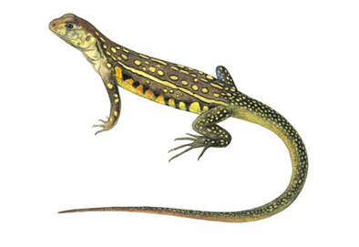
Чи всі плазуни плазують?
Я досліджую світ
3 клас
Тварини
Урок 65

Slide 2
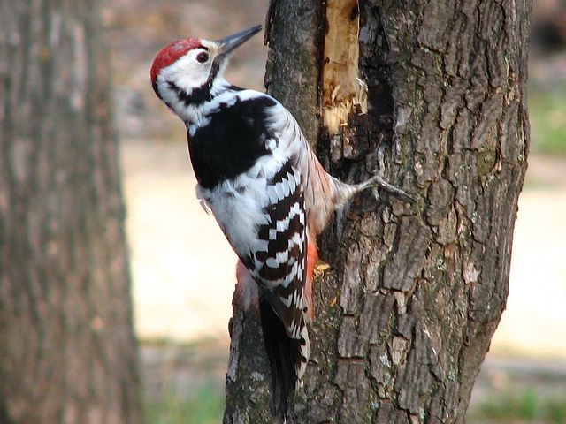
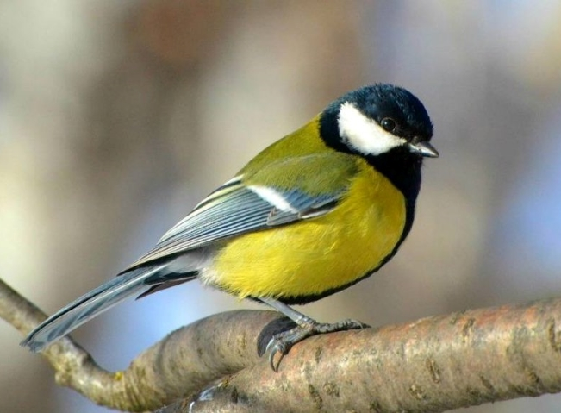
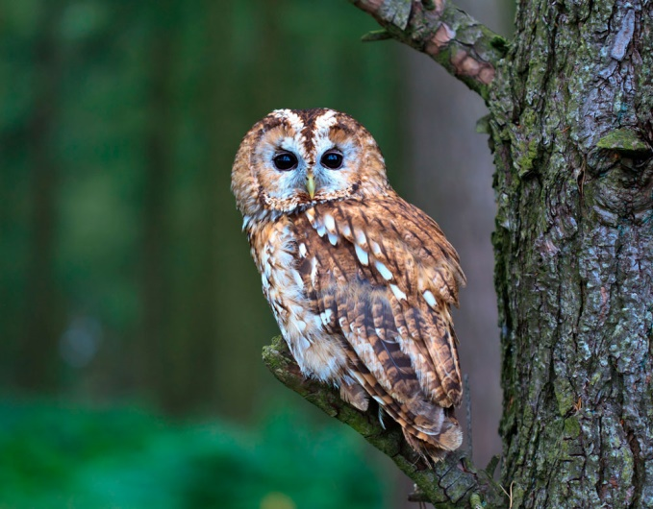
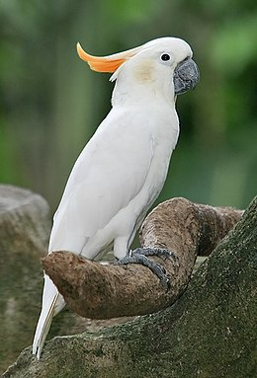
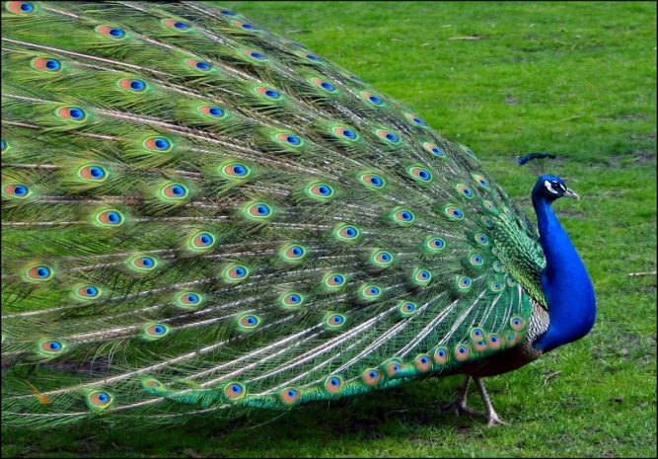
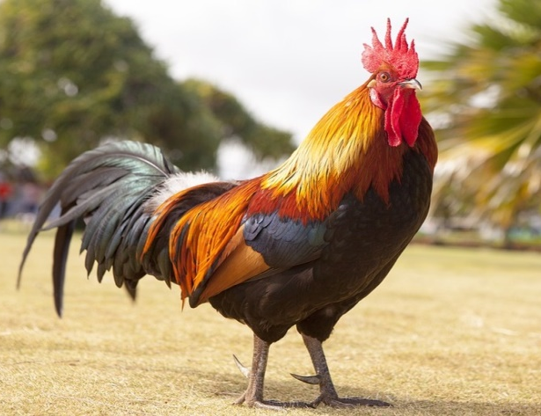
Емоційне налаштування
Виберіть світлину з птахом, який найбільше підходить до вашого настрою зараз. Поміркуйте, чому саме цей птах.
Дощ

Slide 3

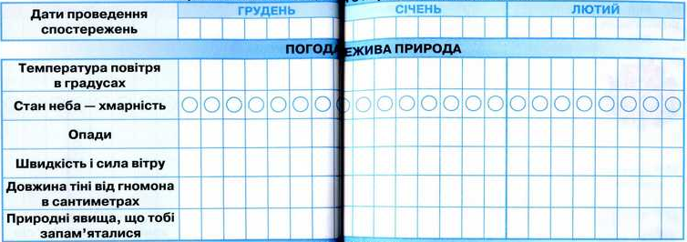
Вправа «Синоптик»
Яка зараз пора року?
Яке число місяця?
Який місяць року?
Який день тижня?
Запиши свої спостереження за неживою природою у календар спостережень
Зошит.
Сторінка
62-63

Slide 4
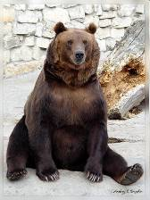
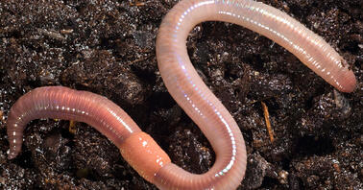
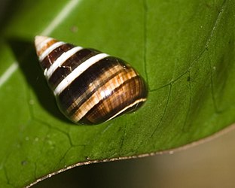
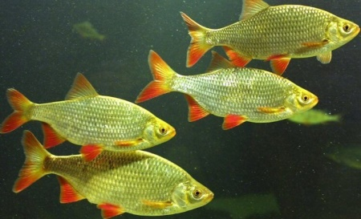
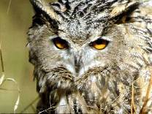
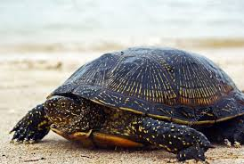
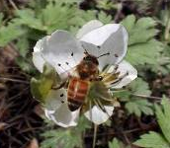
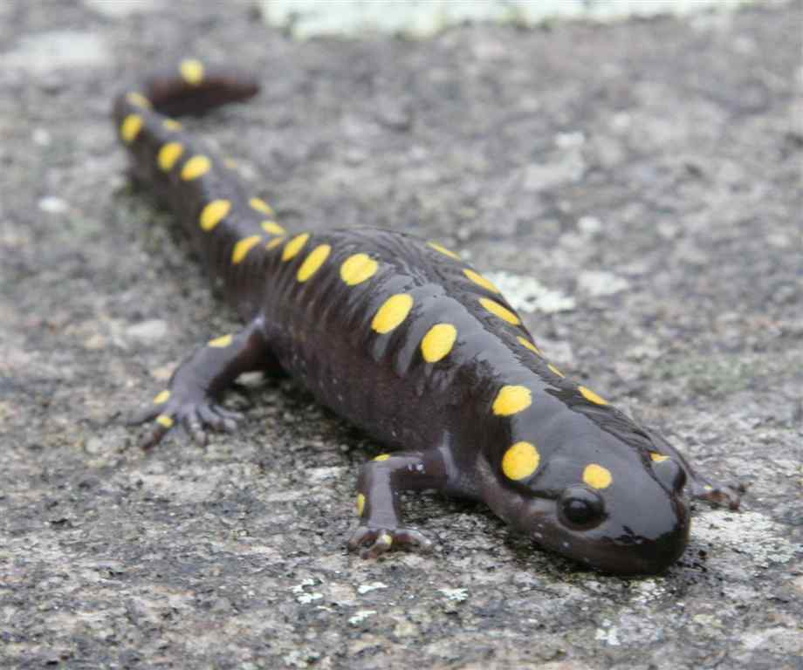
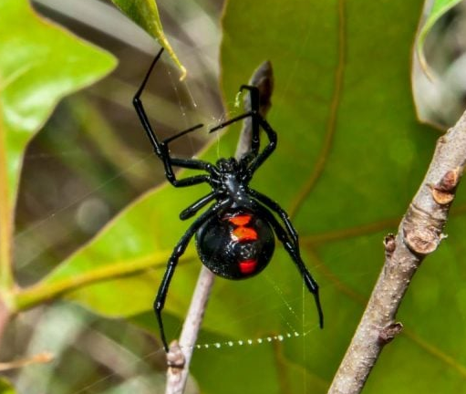
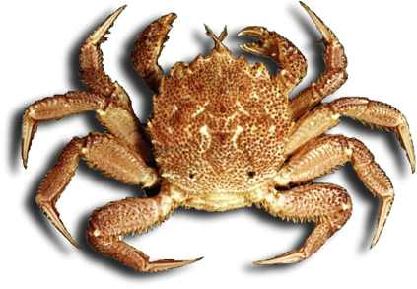
Пригадайте, на які групи поділяють тварин
Черви
Ссавці
Молюски
Класи
тварин
Птахи
Риби
Комахи
Плазуни
Ракоподібні
Земноводні
Павукоподібні

Slide 5
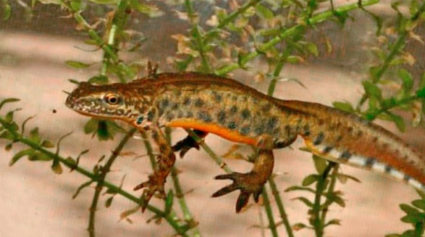
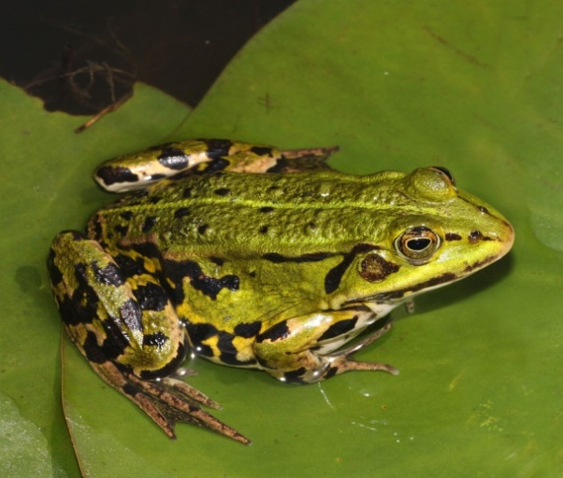
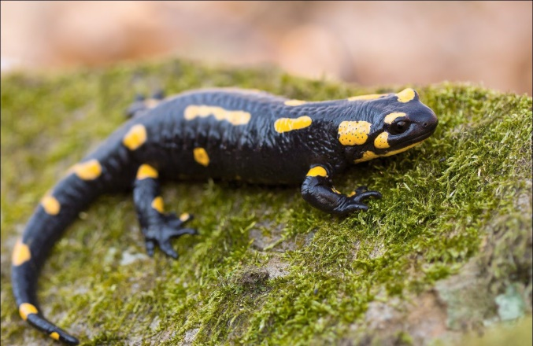
Розв’яжіть анаграми «Земноводні»
ЖАБА
ПУГОЛОВОК
ІКРА
БАЖА
ТРИТОН
ГОВОКЛОПУ
АРКІ
ТОНТРИ
Які ознаки мають земноводні. Чим вкрите тіло земноводних?
Як вони дихають?
Як називається розмноження у жаб? Які його етапи?
Яку користь природі й людям приносять земноводні?

Slide 6
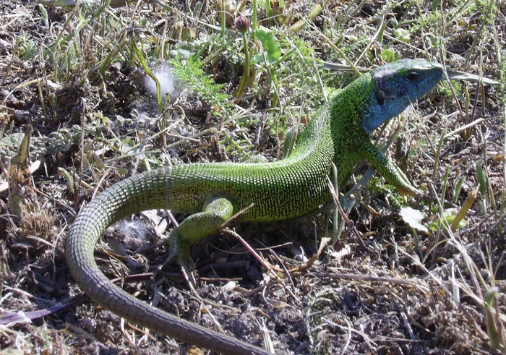

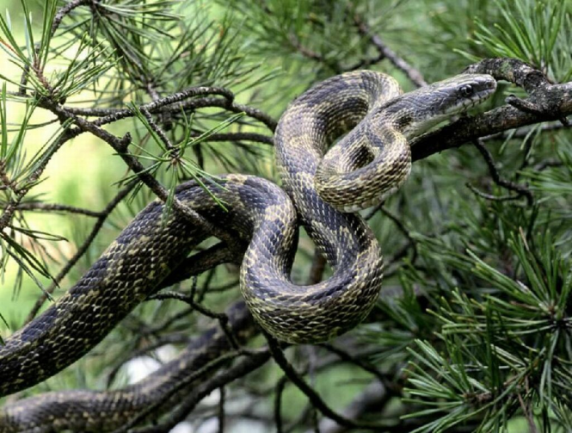
Відгадайте загадки
Ящірка
Швидко бігаю в траві, Спробуй ти мене влови! Міцно хвостик мій тримай, Та збіжу я, так і знай. Я тваринка непроста – Проживу і без хвоста.
Змії
В'ється стрічка невеличка Де пісочок, де травичка. Ви її не зачіпайте, Стороною оминайте.
Сьогодні на уроці ви дізнаєтеся більше про життя плазунів, їх розмноження і розвиток

Slide 7
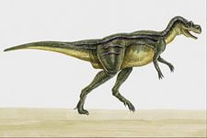
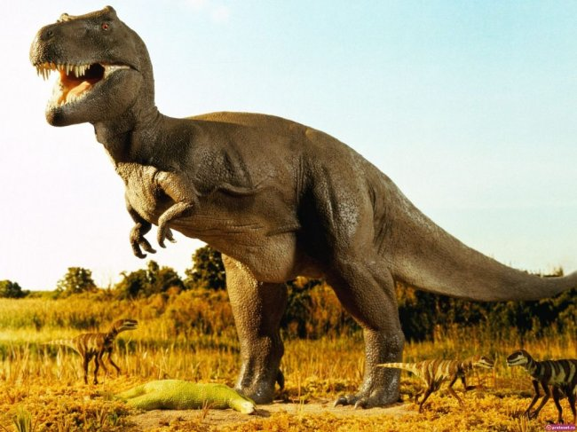
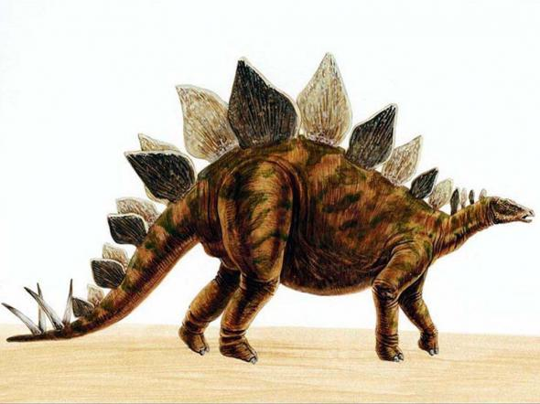
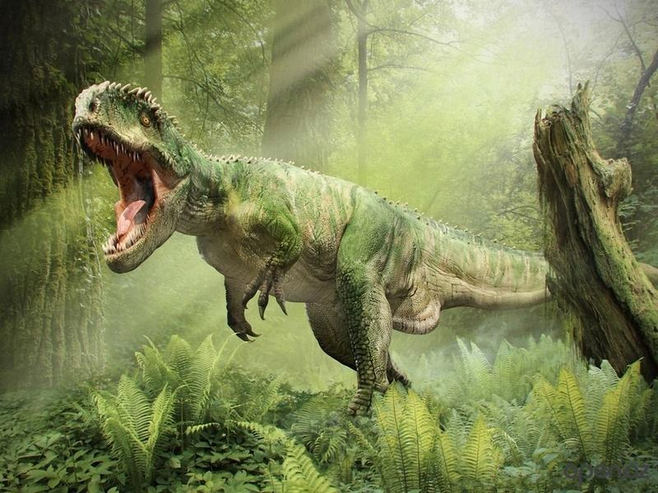
Що ви знаєте про динозаврів — вимерлих родичів сучасних плазунів?

Slide 8

Вивчаємо й розуміємо
Плазуни:
Змії
Ящірки
Черепаха
Крокодили
Вимерлі динозаври
Назва «плазуни» підказує, що всі представники цієї групи тварин пересуваються плазуючи. Тіло в них сухе та вкрите лусочками, складається з голови, шиї, тулуба й кінцівок.
Підручник.
Сторінка
97

Slide 9
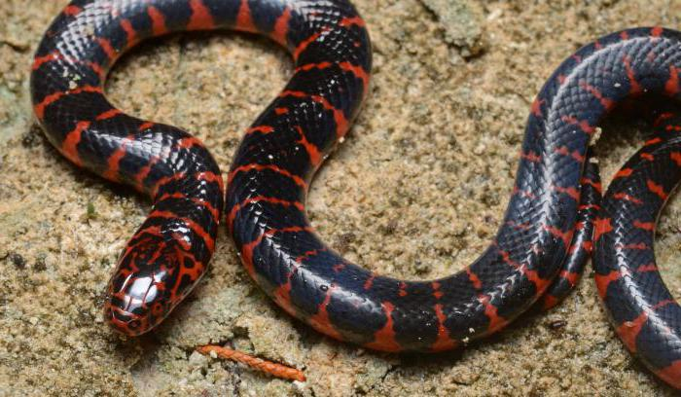
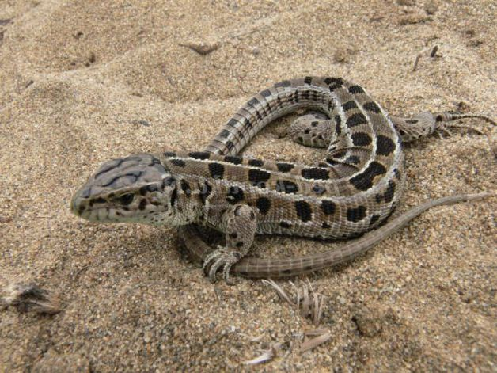
У змій немає ніг, тому вони пересуваються, плазуючи по землі
Більшість плазунів живе в сухих, прогрітих сонцем місцях у степах, лісах, пустелях, а також водоймах.
У ящірок чотири ноги, проте вони розташовані з боку тулуба, і під час бігу вони теж волочать тіло по землі

Slide 10
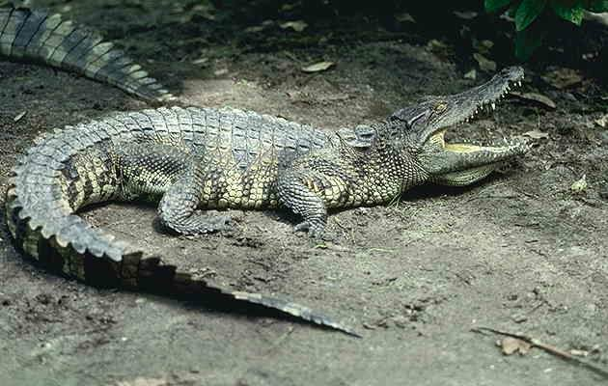
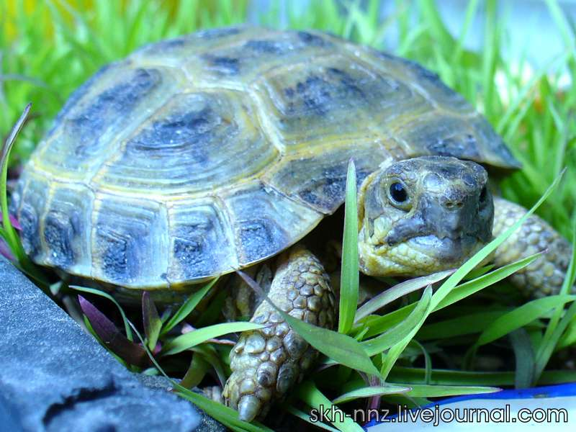
Хоч і плазуни дуже різні, в них є спільна ознака. Тіло плазунів вкрите роговими лусочками чи панцером, які надійно захищають тіло плазунів від пересихання
Спільна ознака

Slide 11
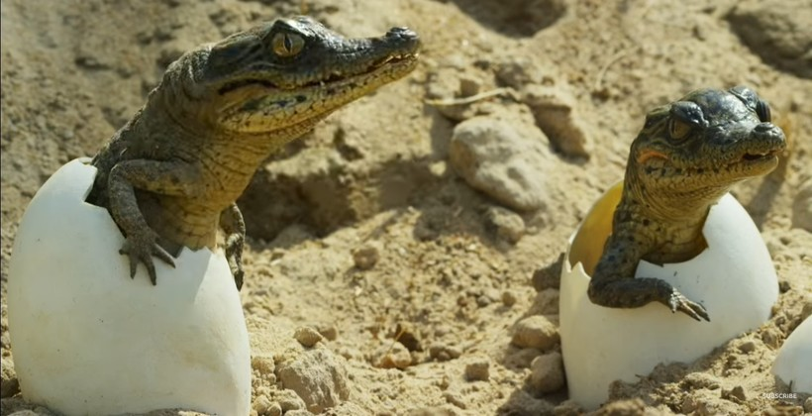
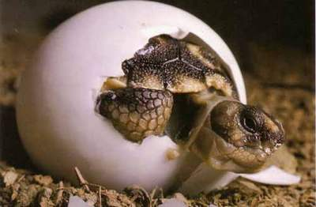
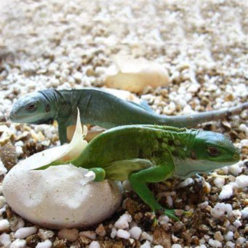
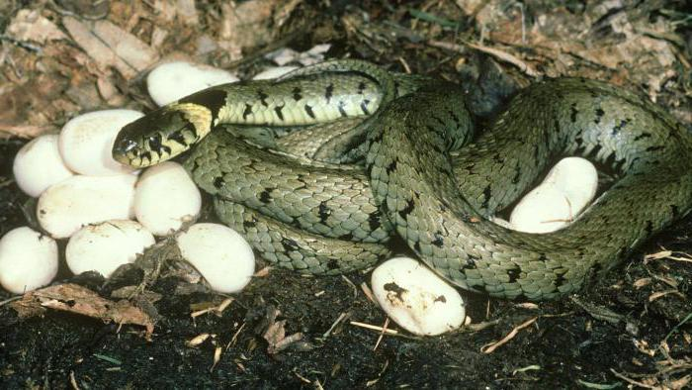
Розмноження плазунів
Плазуни цілком завоювали суходіл. Для розмноження і розвитку вони не потребують водойм. Яйця відкладають у сухий прогрітий ґрунт.
Підручник.
Сторінка
97

Slide 12
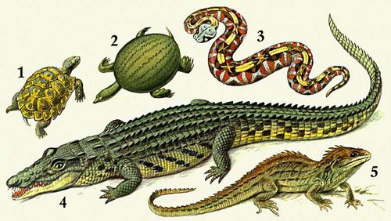
Особливості плазунів
Тіло вкрите лусочками, які захищають від пересихання;
По землі повзають;
Живляться тваринами, комахами, рослинами;
Відкладають яйця в сухий теплий ґрунт
Вони, як правило, не піклуються про своє потомство.

Slide 13
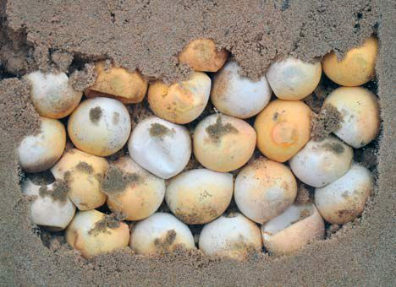
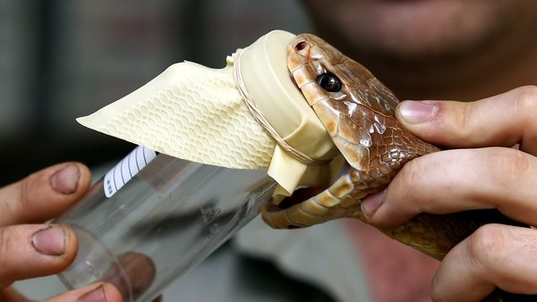
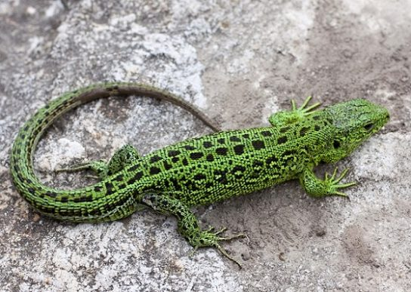
1) М’ясо і яйця деяких змій, черепах та крокодилів використовують в їжу
Значення плазунів для природи і людей
2) Отруту змій використовують для виготовлення ліків
3) Ящірки, змії, поїдаючи комах, мишей, знищують багато шкідників

Slide 14
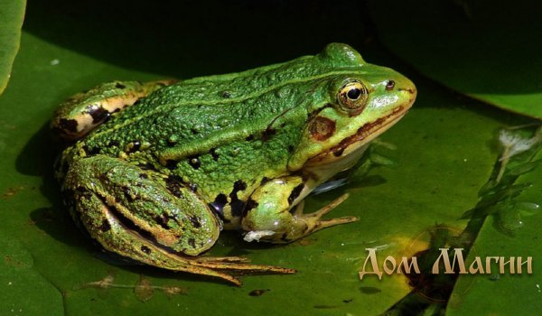
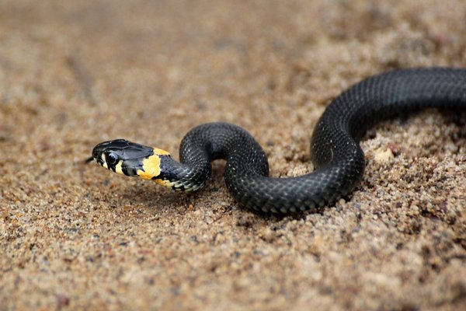
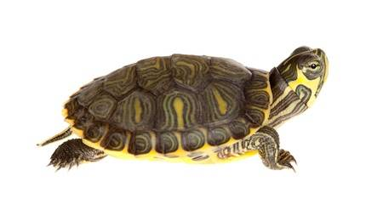
Поміркуйте, у чому схожість, а в чому — відмінність між земноводними й плазунами.
Які з них живуть у вашому краї?

Slide 15
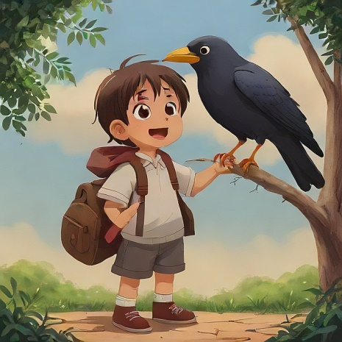
Руханка
Якщо названа ознака належить живим організмам – робимо тулубом нахили вперед-назад. Якщо не належить – повертаємо тулубом вліво-вправо.
Рухаються
Живляться
малюють
Світять
Розмно-жуються
мріють
Ростуть

Slide 16




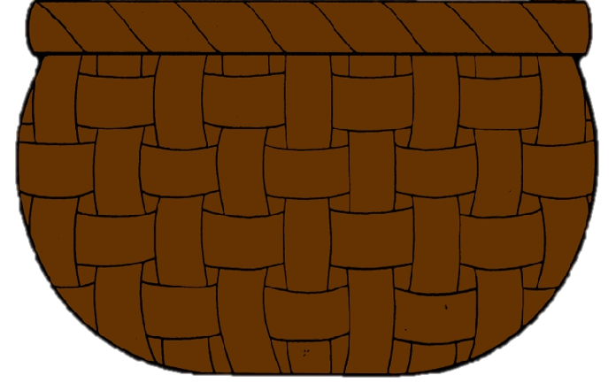
Кошик запитань
Яких тварин називають плазунами? Наведіть приклади
Доведіть, що на нашій планеті повинні жити і жаби, і ящірки, і змії.
Які ознаки плазунів є істотними?

Slide 17
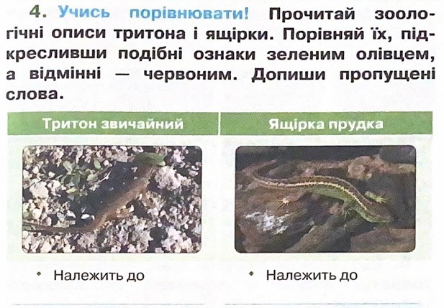
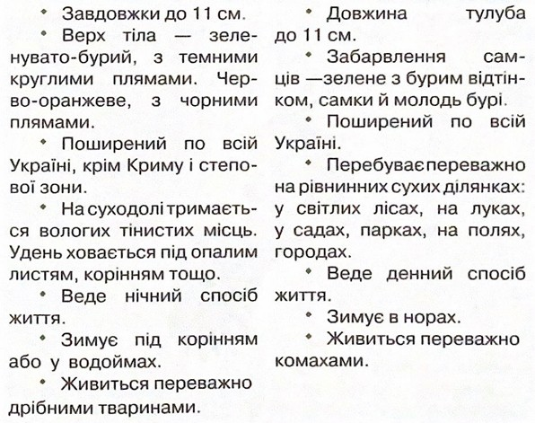
Робота в зошиті
земноводних
плазунів
Частина 2 Сторінка
17

Slide 18
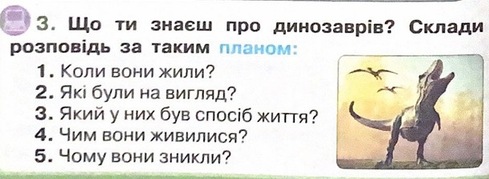
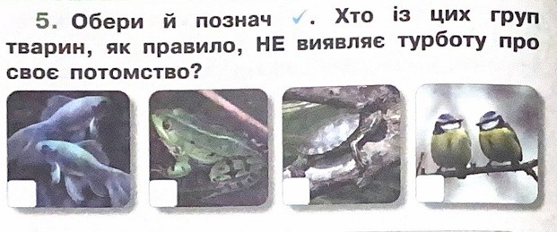
Робота в зошиті
Домашнє завдання
Сторінки 97 читати і переказувати,
в зошиті завдання до уроку 65.
𝑽
𝑽
𝑽
Частина 2 Сторінка
16,18

Slide 19













Рефлексія «Загадкові листи»
Вибери лист, який ти хочеш відкрити
(щоби відкрити лист, натисніть на нього)
Сьогодні
на уроці
я навчився/
навчилася…
На уроці
я запам’ятав/
запам’ятала…
Найкраще
мені вдалося…
Урок
завершую з настроєм…
Найбільше
мені сподобалося…
Труднощі виникали…

